Slide 1
Cultura &Turismo: tanti flussi,come generare più valore?
Giuseppe Roma
Presidente RUR / Università Roma Tre
@GiromRoma
FORUM CIVILTA’ DEL LAVORO
«Lo Stato dell’arte . I nuovi scenari del turismo culturale»
Roma, 19 giugno 2017

Slide 2
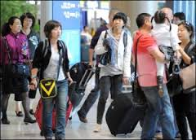
Come intercettare la crescente domanda globale
1° Viaggi e turismo sono destinati a crescere più della produzione mondiale

Slide 3
Viaggiatori nel mondo verso il raddoppio

Slide 4
Puntare sulla domanda «ricca» e sull’Oriente

Slide 5
Vacanze in crescita, altri segmenti altalenanti Pernottamenti di viaggiatori internazionali per alcune tipologie di motivazione N.I. 2013=100 Fonte:Elab. RUR su dati Banca d’Italia,2017

Slide 6
In crescita la domanda proveniente dai vicini europei

Slide 7
Esplorare nuovi segmenti : 45 milioni di turisti europei della Terza Età
Fonte: elaborazione Rur su dati WTO Tourism, 2017

Slide 8
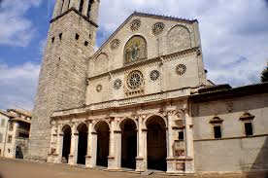
Varietà e Unicità delle risorse culturali da trasformare in «prodotti» attrattivi
2.Informazione, digitale, economia circolare, low cost, recensioni e story telling hanno cambiato profondamente l’antopologia del vaiggiatore,che sostituisce alla «destinazione» il «travel style»

Slide 9
Un Paese ricco di opportunità, col primato della cultura
Fonte: TCI, 2016

Slide 10
Anche nel 2015 l'Italia resta la principale meta dei crocieristi europei
Fonte: elaborazioni RUR su dati European Cruise Council, 2016

Slide 11
Allargare l’offerta territoriale
Presenze turistiche per area geografica –Val.% 2015
Nord 46,9%
Centro Italia 27,5%
Mezzogiorno 19,4 %
Fonte: elaborazioni RUR su dati Istat, 2016

Slide 12
Una struttura ricettiva frammentata con segmenti non regolati
Fonte: elaborazione Rur su dati UNWTO, 2017

Slide 13
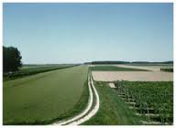
Creare valore con l’»industria dell’accoglienza» per offrire opportunità di lavoro e mantenere l’equilibrio ambientale
3. L’economia del viaggio è al centro di una lunga catena del valore, spinta da un rilevante fabbisogno di conoscenza diretta, di novità, di sperimentazioni.Dà risultati positivi se si sviluppa come sistema integrato ad alta efficienza e qualità.

Slide 14
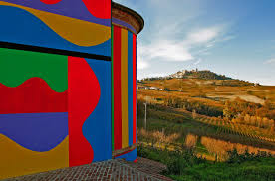
L’importanza di chiamarsi ITALIA
Viaggi e Turismo
69 miliardi di Pil diretto (4,2% del Pil 2014)
168 miliardi di Pil totale (10,2%)
2,2% crescita media annua del Pil fino al 2026
1,1 milioni di occupati diretti
2,6 milioni di occupati totali
200mila occupati nel settore alberghiero
41 miliardi di introiti valutari (export abbigliamento 47 mld / food 28 mld)

Slide 15
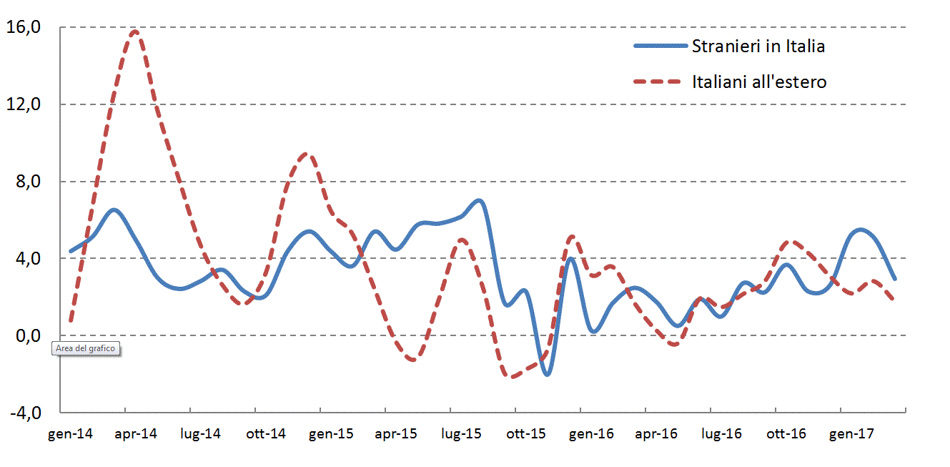
La lenta ripresa della spesa turistica degli stranieri in Italia
Spesa turistica dei viaggiatori internazionali variazione % sul periodo precedente
Fonte: Banca d’Italia giugno 2017

Slide 16
Far crescere il valore aggiunto dei flussi turistici
Valore aggiunto/presenza in €
Valore aggiunto/arrivo il €
Fonte: elaborazioni RUR su dati UNWTO, 2016

Slide 17
Produttività del lavoro nel Turismo e Viaggi, USA al top (Pil per occupato, 2008-2016 in €)
Fonte: elaborazioni RUR su dati UNWTO, 2016

Slide 18
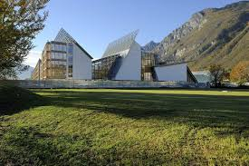
Strategie per sviluppare l’industria dell’Ospitalità
Più Prodotti turistici
Più digitale e smart networks
Più alberghi di qualità
Più Eventi di richiamo internazionale
Più territori (ben gestiti ) e comunità coinvolte
Più offerta di servizi emozionali
Più pulizia,decoro trasparenza

Slide 19
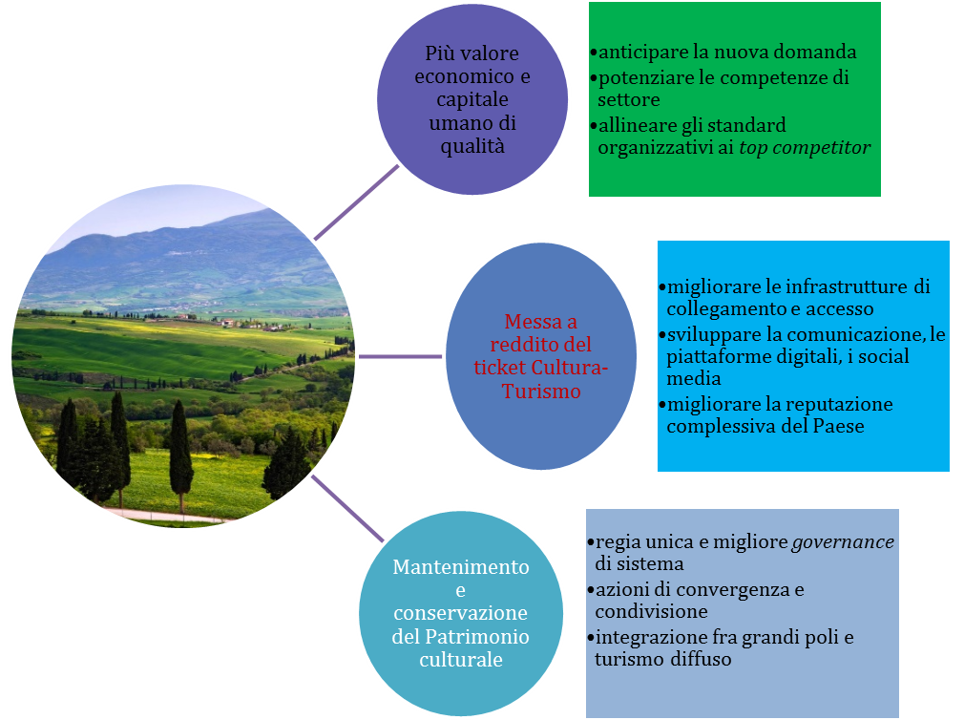
Alcuni possibili modi per declinare il PST 2017 - 2022

